Slide 1

INFECCIÓN DEL TRACTO URINARIO ii parte
UROCULTIVO
Dra. Roxana Cannistraci

Slide 2

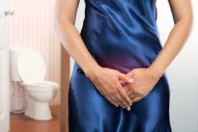
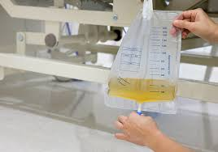



Diagnóstico microbiológico de ITU
UROCULTIVO

Slide 3
Tipos de Muestras
Chorro medio: adultos
Chorro medio al acecho: lactantes que no controlan esfínteres
PSP: neonatos, resultados por cultivo conflictivos, mg de difícil desarrollo
Punción de sonda: paciente sondado
Cateterismo ???
3 hs de retención
Tapón vaginal- retraer prepucio
Higiene con agua y jabón
Recoger segundo chorro de orina

Slide 4


Transporte y conservación
En frío ( 4 -8ºC)

Slide 5
Ex. Físico- Químico
Color, aspecto, olor.
pH - densidad
Glucosa, proteínas
Piuria ( Leucocituria): En el sedimento : > 5 PMN/ campo de 40x
En cámara de Neubauer: ≥ 8 – 10 PMN/ mm3
Ex. Microbiológico
Col. De Gram: en orina sin centrifugar
1Bact/campo ≥ 105 UFC/ml
Cultivo : Rto semicuntitativo en CLED – otros

Slide 6
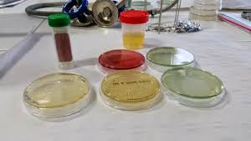

Slide 7

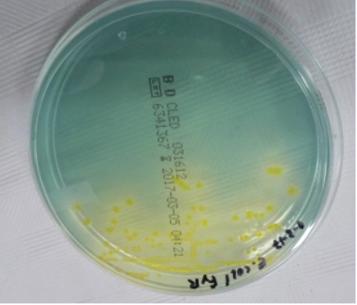
10₃ ufc/ml
10⁴
10⁵ ufc/ml

Slide 8
Rto y su interpretación
Monomicrobianas
Chorro medio : 10² a 10⁵ ufc/ml
PSP: 10² ⁻ 10 ³ ufc/ml
P. SONDA: > 10² ufc/ml
Paciente
Piuria
+
Rto
+

Slide 9
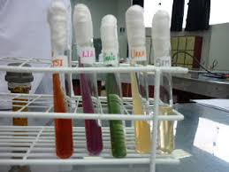
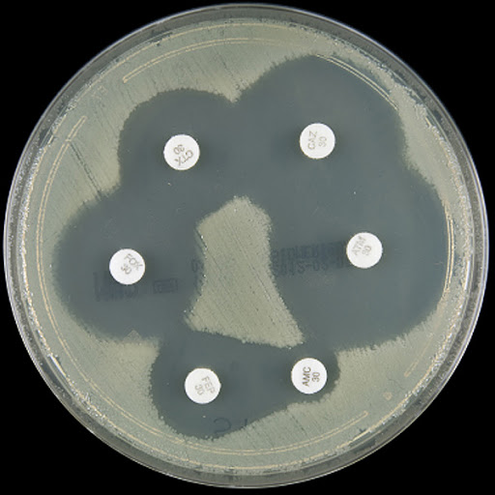
Cultivo : Rto de UFC/ ml…….. Bacteriuria significativa
Identificación: pruebas bioquímicas
Pruebas de sensibilidad: Difusión

Slide 10
INFECCIÓN URINARIA
MICROORGANISMOS
>95% Monomicrobianas
Enterobacterias : Escherichia coli, P.mirabilis, K.pneumoniae, etc
Cocos gram positivos: Enterococos, S. saprohyticus, S. agalactiae
Bacilos no fermentadores: Pseudomonas aeruginosa
Coxcackie -CMV- Adenovirus (tipos 11 y 21)

Slide 11
Síndrome uretral femenino
Disuria – Polaquiuria
Mujer joven – sexualmente activa
c/Piuria + urocultivo con Rto. >10⁵
c/ Piuria + urocultivo con Rto. < 10⁵
c/ Piuria + urocultivos negativos inf. Ginecológica?
Chlamydia trachomatis
Neisseria gonorrhoeae
Vaginitis – Herpes genital
s/ Piuria + urocultivos negativos no infecciones
causas traumáticos- alérgicas -
químicas – psicológicas ????
Infección urinaria

Slide 12

Muchas Gracias

